Slide 1
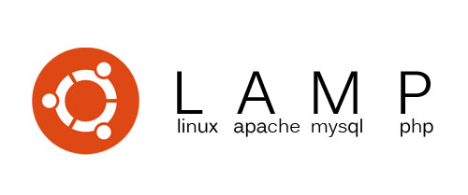
Lernfeld 12 Projekt
Von Louis, Levin, Lennart, Florian, Ghazale, Vincent

Slide 2
Inhaltsverzeichnis
Projektübersicht
Systemarchitektur
Datenbank-Design
Sicherheitsarchitektur
Systemüberwachung
Installation und Wartung
Fehlerbehebung
Weiterentwicklung

Slide 3
Projektübersicht
Automatisierte LAMP-Stack Installation (Linux, Apache, MySQL, PHP)
Benutzer- und Dateiverwaltung mit MariaDB-Datenbank & phpMyAdmin
Umfangreiches Sicherheitskonzept mit SSH-Zugang und Firewall (UFW)
Automatisches Backup-System mit täglicher Sicherung und 7-Tage-Rotation
Systemüberwachung mit regelmäßigen Status-Checks und Protokollierung
Einfache Wartung durch vordefinierte Verwaltungsbefehle
Vollständig dokumentiertes Setup-Skript für reibungslose Installation

Slide 4
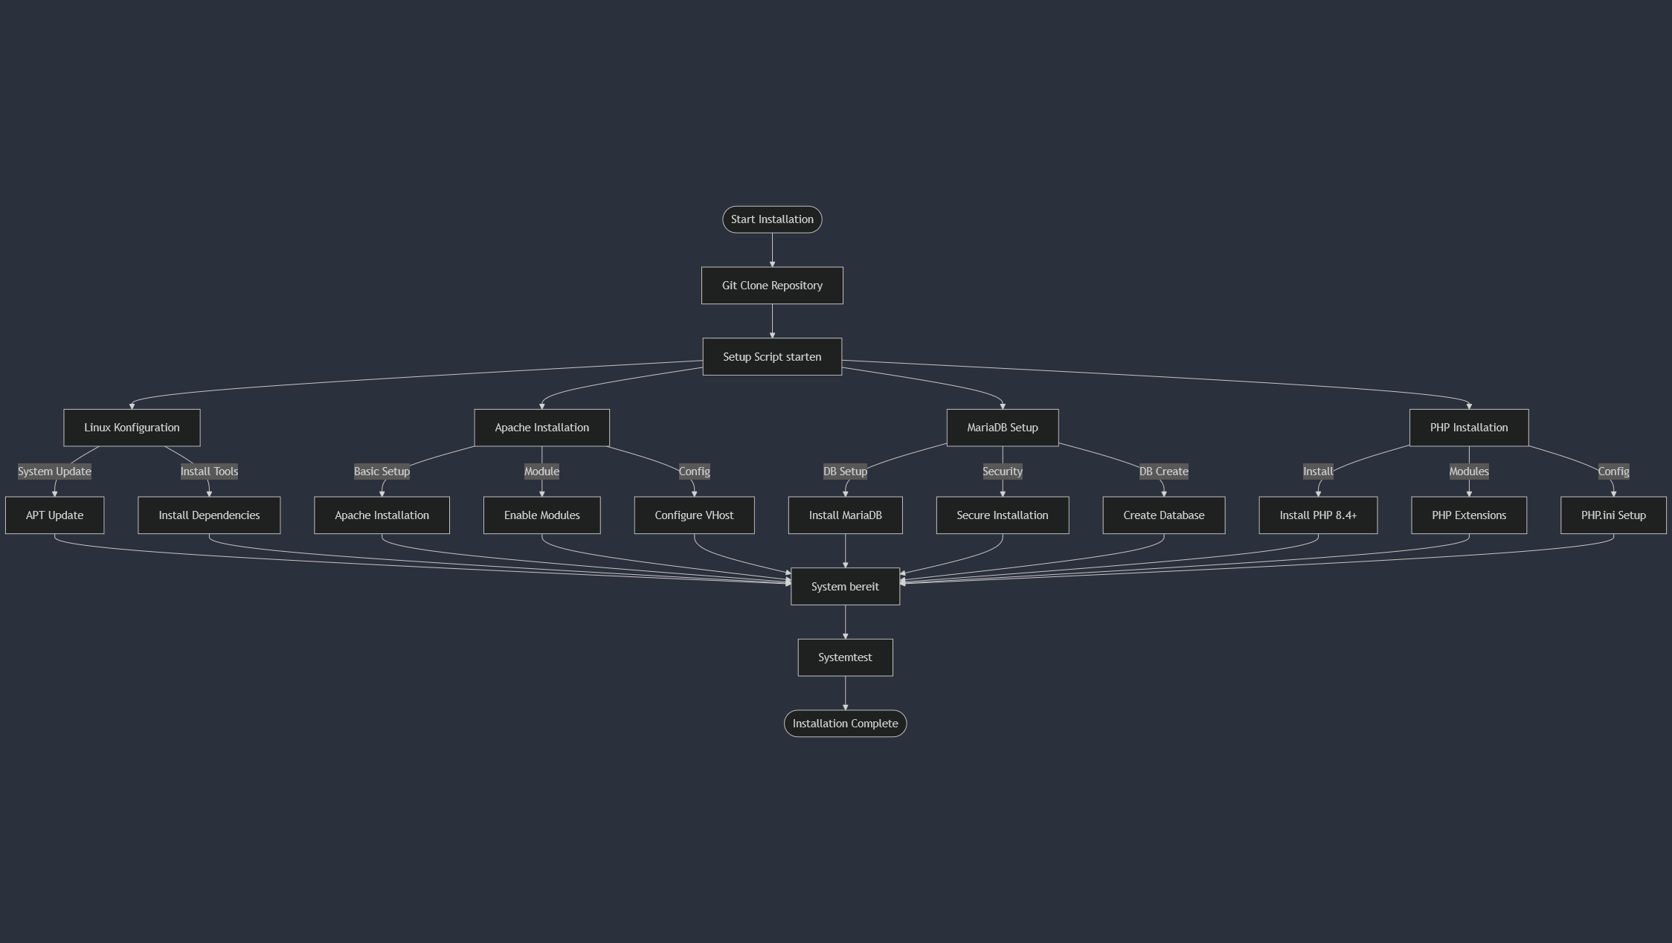

Slide 5
Systemarchitektur
Komponenten
Linux (Raspberry Pi OS)
Apache2 (mit mod_rewrite, mod_headers)
MariaDB (InnoDB Engine)
PHP 8.4+
Systemanforderungen
CPU: 1 GHz
RAM: 2 GB
Speicher: 8 GB

Slide 6
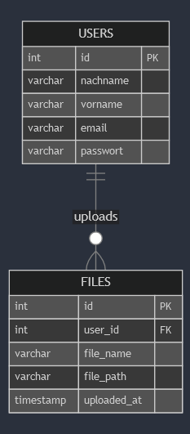
Datenbank-Design
Haupttabellen
Users (Benutzerverwaltung)
Files (Dokumentenverwaltung)
Features
UTF-8MB4 Zeichensatz
Referentielle Integrität
Transaktionssicherheit

Slide 7
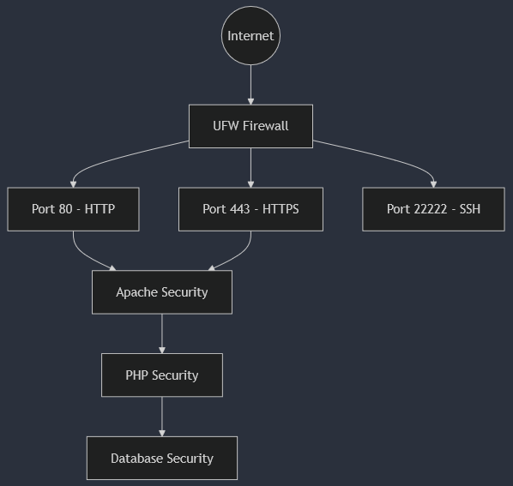
Sicherheitsarchitektur
Apache-Sicherheit
Verzeichnislisting deaktiviert
Security-Header aktiviert
Zugriffsbeschränkungen
Firewall (UFW)
Standardmäßig alles blockiert
Nur notwendige Ports offen:
HTTP (80)
HTTPS (443)
SSH (22222)

Slide 8
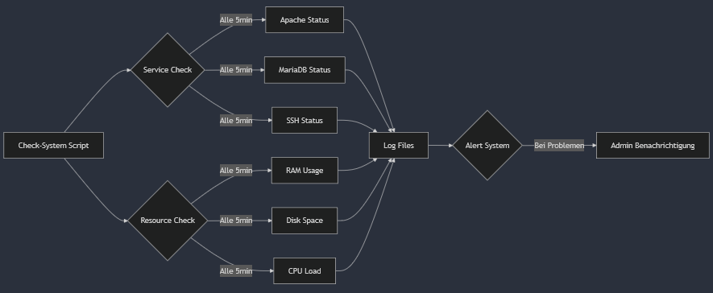
Systemüberwachung
Systemüberwachung
Automatische Checks alle 5 Minuten
Überwachung kritischer Dienste
Protokollierung aller Ereignisse

Slide 9
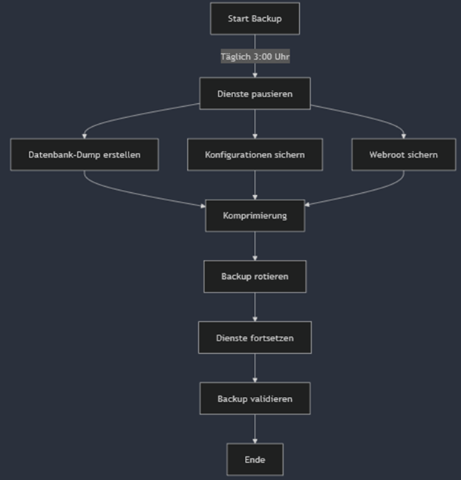
Backup
Backup-System
Tägliche inkrementelle Backups
7-Tage-Rotation
Automatisierte Wiederherstellung

Slide 10
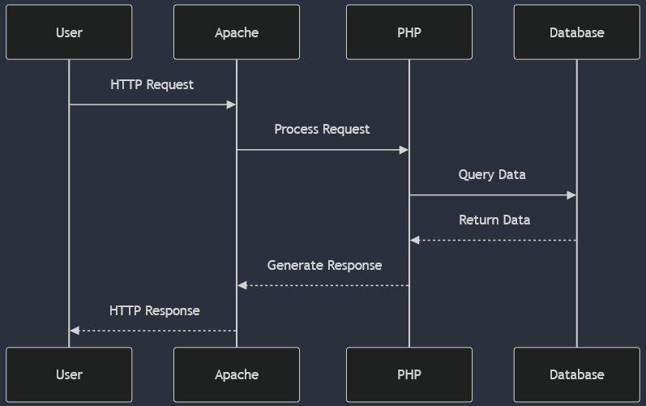
Installation und Wartung
Wartungsaufgaben
Tägliche Protokollprüfung
Wöchentliche Updates
Monatliche Sicherheitsaudits

Slide 11
Weiterentwicklung
Weiterentwicklung
Geplante Erweiterungen
HTTPS mit Let's Encrypt
Erweiterte Benutzerrollen
Datei-Versionierung
Erweitertes Monitoring
Aktuelle Einschränkungen
Kein HTTPS
Einfaches Benutzermodell
Nur lokale Backups

Slide 12
Quellen

